Slide 1
Talking about what you do in your free time and where you do it
prepositions taking ‘de’
forms of 'de' with definite article
SSC [-s-]
Y8 French
Term 1.2 - Week 6 - Lesson 25
Kirsten Somerville / Natalie Finlayson
Artwork by: Chloé Motard
Date updated: 04/08/2022
Notes:
Learning outcomes (lesson 1):
Introduction of SSC [-s-]
Introduction of prepositions taking de (du, de la, de l’)
Introduction of forms of de with singular definite articles (du, de la, de l’)
Word frequency (1 is the most frequent word in French):
8.1.2.6 (introduce) carte¹ [955], foot(ball) [2602], guitare [>5000], instrument [1650], pétanque [>5000], piano [4967], côté [123], droite [1293], gauche [607], loin [341], près [225]
8.1.2.2 (revisit) automne [1503], été [623], hiver [1586], musée [2216], printemps [1288], place [129], saison [1667], belge [2795], dernier [87], dernière [87], pendant [89], Belgique [n/a], Bruxelles [n/a]
7.3.2.7 (revisit) frapper (à) [745], ressembler à [1398], cœur [568], temps [65], blanc¹ [708], blanche [708], noir [572], pour² [10], si [34]
Source: Londsale, D., & Le Bras, Y. (2009). A Frequency Dictionary of French: Core vocabulary for learners London: Routledge.
The additional English meanings of the following words have been added to Quizlet since the creation of this resource: loin (de) – far (from), far away (from)

Slide 2
-s-
maison
Notes:
Timing: 1 minute
Aim: To introduce SSC [-s-]
Procedure: 1. Present the letter(s) and say the [-s-] sound first, on its own. Students repeat it with you. 2. Bring up the word ”maison” on its own, say it, students repeat it, so that they have the opportunity to focus all of their attention on the connection between the written word and its sound.
3. A possible gesture for this would be to trace the outline of a house in the air with two fingers. 4. Roll back the animations and work through 1-3 again, but this time, dropping your voice completely to listen carefully to the students saying the [-s- between vowels] sound, pronouncing ”maison” and, if using, doing the gesture.
Word frequency (1 is the most frequent word in French):
maison [325]
Source: Londsale, D., & Le Bras, Y. (2009). A Frequency Dictionary of French: Core vocabulary for learners London: Routledge.

Slide 3
-s-
maison
Notes:
With sound and no pictures to focus all attention on the sound-symbol correspondence.

Slide 4
-s-
maison
Notes:
Without sound to elicit pronunciation (without first hearing the teacher).
Teacher to elicit pronunciation by asking “Comment dit-on …”

Slide 5
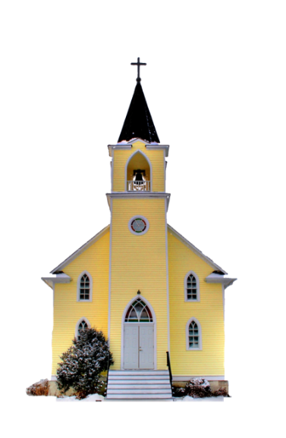
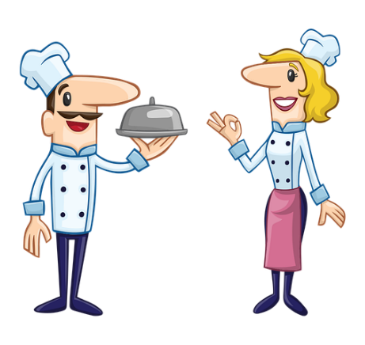
-s-
magasin
église
désolé
maison
cuisine
[sorry]
chose
[thing]
Notes:
Timing: 2 minutes
Aim: To introduce SSC [-s-]
Procedure:
Introduce and elicit the pronunciation of the individual SSC [-s-] and then the source word again ‘maison’ (with gesture, if using). Then present and elicit the pronunciation of the five cluster words. The cluster words have been chosen for their high-frequency, from a range of word classes, with the SSC (where possible) positioned within a variety of syllables within the words (e.g. initial, 2nd, final etc.). Additionally, we have tried to use words that build cumulatively on previously taught SSCs (see the Phonics Teaching Sequence document) and do not include new SSCs. Where new SSCs are used, they are often consonants which have a similar symbol-sound correspondence in English.
Word frequency (1 is the most frequent word in French): maison [325]; chose [125]; magasin [1736]; église [1782]; désolé [2081]; cuisine [2618]. Source: Londsale, D., & Le Bras, Y. (2009). A Frequency Dictionary of French: Core vocabulary for learners London: Routledge.

Slide 6
-s-
magasin
église
désolé
maison
cuisine
chose
Notes:
With sound and no pictures to focus all attention on the sound-symbol correspondence.

Slide 7
-s-
magasin
église
désolé
maison
cuisine
chose
Notes:
Without sound to elicit pronunciation (without first hearing the teacher).
Teacher to elicit pronunciation by asking “Comment dit-on …”

Slide 8
Hard or soft [-s-]?
écouter
 |  | hard (chose) | soft (suis)
 | soupe
 | fils
 | ils ont
 | poisson
 | visage
 |  | hard (chose) | soft (suis)
 | monsieur
 | quasi
 | passer
 | personne
 | usine
1
6
2
7
3
8
4
9
5
10
What do you notice about the spelling of the words containing hard [s] compared to those containing soft [s]?
Notes:
Timing: 5 minutes
Aim: aural recognition between hard and soft [s]. Awareness of spelling rules governing the pronunciation of these SSCs.
Procedure:
1. Click on numbers to hear words. Student decide if [s] is hard or soft.
2. Click to reveal answers.
3. Students try to say the words.
4. Click again to reveal the question about spelling. Students consider in pairs. They might say things like ‘the sound occurs at the beginning’ or ‘when there is a double s’ or ‘between two vowels’. You could guide the students by explaining that there are three rules in total to spot.
4. Rules are summarized on the following slide.
Word frequency (1 is the most frequent word in French): soupe [4563], fils [735], ils ont [13/8], poisson [1616], visage [1292], monsieur [79], quasi [2778], passer [90], personne [84], usine [1482]
Source: Londsale, D., & Le Bras, Y. (2009). A Frequency Dictionary of French: Core vocabulary for learners London: Routledge.

Slide 9
Closed or open [o] ?
Hard or soft [-s-]?
Hard [s] sounds like ‘z’ as in English ‘cousin’
Soft [s] sounds like ‘s’ as in English ‘sister’
phonétique
The French s can be hard or soft.
[-s-] is hard when it:
is between two vowels, including in a liaison (oser, les amis)
[-s-] is soft when:
it is at the beginning of a word or syllable (soupe)
it is before or after a consonant (insister)
there is a double [s] (poisson)
it is at the end of a word (fils)
This is rare as word final consonants are usually SFCs
Notes:
Timing: 2 minutes
Aim: to recap spelling rules governing SSC [-s-]

Slide 10
Vocabulaire
These location expressions must be followed by de before a noun. The prepositions devant, derrière and entre are not followed by de.
lire / parler
côté
side
à côté de
beside
droite
right
à droite de
to the right of
gauche
left
à gauche de
to the left of
loin
far
loin de
far (away) from
près
near
près de
near
Notes:
Timing: 3 minutes
Aim: checking written comprehension / oral recall of 5 items of this week’s new vocabulary, introducing the use of de in certain location expressions
Procedure:
1. Introduce the French prepositions and elicit the English.
2. The French prepositions disappear one by one. Elicit the French.
3. Introduce the full expressions with de and the English translations.
4. Highlight the difference in usage from the previously encountered location expressions devant, derrière and entre.
Word frequency of new vocabulary (1 is the most frequent word in French): côté [123], droite [1293], gauche [607], loin [341], près [225]
Source: Londsale, D., & Le Bras, Y. (2009). A Frequency Dictionary of French: Core vocabulary for learners London: Routledge.

Slide 11
Qui est où ?
papa = dad
maman = mum
écouter
Amir montre une photo de sa famille à Océane.
Qui est où ? Écris a ou b.
 | a | b
 | près | entre
 | à gauche | derrière
 | derrière | à côté
 | à droite | devant
 | à côté | derrière
 | devant | loin
 | entre | derrière
 | à gauche | devant
1
2
3
4
5
6
7
8
Notes:
Timing: 8 minutes for two slides
Aim: practising aural recognition of location expressions with and without de.
Procedure:
1. Click the numbers to play the audio. The location expressions are obscured by beeps.
2. Write 1-8 and choose ‘a’ or ‘b’ to complete each sentence, using knowledge of prepositions taking de to inform the answer.
3. Answers and full audio (without beeps) are provided on the next slide.
Transcript:
Maman est […] de Papa et Noura.
Papa est […] de Noura.
Noura est […] de Maman.
Aurélie est […] de Romain.
Romain est […] Antoine.
Antoine est […] de Noura.
Léa est […] Élodie et Antoine.
Élodie est […] Aurélie.
Word frequency of new vocabulary (1 is the most frequent word in French): maman [2168], papa [2458]
Source: Londsale, D., & Le Bras, Y. (2009). A Frequency Dictionary of French: Core vocabulary for learners London: Routledge.

Slide 12
Qui est où ?
Réponses
écouter
Amir montre une photo de sa famille à Océane.
Qui est où ? Écris a ou b.
Now listen again and sketch out the photo!
 | a | b
 | près | entre
 | à gauche | derrière
 | derrière | à côté
 | à droite | devant
 | à côté | derrière
 | devant | loin
 | entre | derrière
 | à gauche | devant
1
2
3
4
5
6
7
8
Notes:
Procedure:
1. Click the numbers to play the full audio without beeps.
2. Click to reveal the answers.
3. English translations can also be elicited.
4. Click to reveal optional extension: check understanding by asking students to sketch the layout of the photos in the album.
Transcript:
Maman est près de Papa et Noura.
Papa est à gauche de Noura.
Noura est à côté de Maman.
Aurélie est à droite de Romain.
Romain est derrière Antoine.
Antoine est loin de Noura.
Léa est entre Élodie et Antoine.
Élodie est devant Aurélie.

Slide 13
Using the preposition ‘de’
grammaire
We know that the preposition à has a different form when used with le:
Je vais…
I’m going…
The preposition de also has a different forms when used with le:
C’est près…
It’s near…
In the location expressions près de and à côté de, the de is not translated. With à droite / à gauche it translates as ‘of’. With loin it translates as ‘from’.
(m) noun:
(f) noun:
(m/f) before a vowel/h:
au collège
à la caisse
à l’aéroport
to (the) school
to the checkout
to the airport
du collège
de la caisse
de l’aéroport
the school
the checkout
the airport
Notes:
Timing: 3 minutes
Aim: recapping the singular contracted forms of à + definite article, introducing the singular contracted forms of de + definite article

Slide 14
C’est où ?
lire
Océane est nouvelle à Nice. Elle veut découvrir la ville.
Peux-tu aider?
Donne des directions.
Écris a ou b.
 |  | a | b
1. | L’aéroport est loin de l’... | université. | magasin.
2. | Le bâtiment est près de la… | parc. | banque.
3. | Le café est à côté de la… | place. | marché.
4. | Le cinéma est à gauche du… | magasin. | rue.
5. | Le collège est loin du… | hôtel. | parc.
6. | L’école est à droite de la… | musée. | plage.
7. | L’église est à gauche de la… | rue. | université.
8. | Le jardin est à droite du… | banque. | musée.
9. | Le pont est à côté du… | marché. | place.
10. | La poste est près de l’… | plage. | hôtel.
Notes:
Timing: 7 minutes
Aim: practising written recognition of agreement with the singular contracted forms of de + definite article
Procedure:
Check students understand the task instructions. They have not met découvrir, but should be able to work out the meaning from context, and knowledge of English.
Write 1-8 and choose ‘a’ or ‘b’ to complete the sentence.
Click to reveal the answers.
English translations can also be elicited.
Word frequency of unknown words used (1 is the most frequent word in French): découvrir [681], direction [582]
Source: Londsale, D., & Le Bras, Y. (2009). A Frequency Dictionary of French: Core vocabulary for learners London: Routledge.

Slide 15
Qui habite où ?
*camarade = colleague, -mate
écouter
Océane devient amis avec ses camarades* de classe. Où habitent-ils ? Écris a ou b.
Remember! Names of people and places don’t have articles.
So, de does not contract before these: Je viens de Paris.
 | a | b
 | parc | Marc
 | magasin | Yann
 | jardin | Clémence
 | cinéma | Julien
 | collège | Maia
 | a | b
 | marché | Paul
 | musée | Laura
 | pont | Pablo
 | bâtiment | Lilia
 | café | Salhia
1
6
2
7
3
8
4
9
5
10
Notes:
Timing: 6 minutes for 2 slides
Aim: practising aural recognition of the contracted form du
Procedure:
1. Click the numbers to play the audio. The end of the sentences are obscured by beeps.
2. Write 1-10 and choose ‘a’ to complete the sentence with a noun, or ‘b’ to complete the sentence with a name.
3. Answers and full audio (without beeps) are provided on the next slide.
Transcript:
Clémence habite loin de […].
Julien habite à côté de […].
Laura habite près du […].
Lilia habite à droite du […].
Maia habite loin du […].
Marc habite à gauche de […].
Pablo habite près de […].
Paul habite à gauche du […].
Salhia habite à droite de […].
Yann habite à côté du […].
Word frequency of cognates used (1 is the most frequent word in French): camarade [2825]
Source: Londsale, D., & Le Bras, Y. (2009). A Frequency Dictionary of French: Core vocabulary for learners London: Routledge.

Slide 16
Qui habite où ?
Réponses
écouter
Océane devient amis avec ses camarades de classe.
Où habitent-ils ? Écris a ou b.
 | a | b
 | parc | Marc
 | magasin | Yann
 | jardin | Clémence
 | cinéma | Julien
 | collège | Maia
 | a | b
 | marché | Paul
 | musée | Laura
 | pont | Pablo
 | bâtiment | Lilia
 | café | Salhia
1
6
2
7
3
8
4
9
5
10
Notes:
Procedure:
1. Click the numbers to play the full audio without beeps.
2. Click to reveal the answers.
3. English translations should then be elicited.
Transcript:
Clémence habite loin de Marc.
Julien habite à côté de Yann.
Laura habite près du jardin.
Lilia habite à droite du cinéma.
Maia habite loin du collège.
Marc habite à gauche de Paul.
Pablo habite près de Laura.
Paul habite à gauche du pont.
Salhia habite à droite de Lilia.
Yann habite à côté du café.

Slide 17
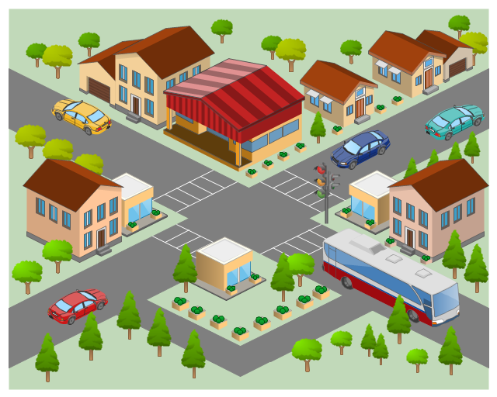
C’est où ?
écrire
Écris des phrases en français :
Océane’s house / left / the shop
The shop / near / the park
The bank / beside/ Amir’s house
Amir’s house / far / the school
The hotel / right / the post office
The post office / beside / the hotel
The museum / left / Océane’s house
The café / far / the bank
The school / right / the café
The park / near / the museum
Notes:
Timing: 8 minutes
Aim: practising written production of agreement with the singular contracted forms of de + definite article
Procedure:
1. Write 1-10 and write a sentence for each in French using the English prompts provided.
2. Answers on the following slide. Slide 22 contains a follow-up speaking activity.

Slide 18
C’est où ?
Réponses
parler
La maison d’Océane est à gauche du magasin.
Le magasin est près du parc.
La banque est à côté de la maison d’Amir.
La maison d’Amir est loin de l’école.
L’hôtel est à droite de la poste.
La poste est à côté de l’hôtel.
Le musée est à gauche de la maison d’Océane.
Le café est loin de la banque.
L’école est à droite du café.
Le parc est près du musée.
Notes:
Procedure:
1. Click to reveal the French sentences from the English prompts.
2. Click again to reveal if each sentence is true (tick) or false (cross), according to the map.
3. Alternatives to the false sentences can be elicited (more than one answer is possible).
4. English translations can also be elicited.

Slide 19
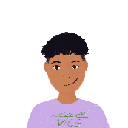
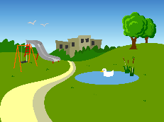
Vrai ou faux ?
parler
Dis les phrases à un(e) partenaire.
C’est vrai ou faux ?
Si c’est faux, dis la phrase correcte.
Notes:
Timing: 5 minutes for 2 slides
Aim: practising oral production of agreement with the singular contracted forms of de + definite article
Procedure:
1. Partner A reads out the first French sentence they wrote in the previous activity.
2. Partner B looks at the map to decide if the sentence is true or false. If it is false, they provide the correct sentence.
3. Partners swap roles until all 10 sentences have been read out.
4. Answers are provided on the next slide.
5. The activity can be extended by having students come up with their own true and false sentences.
Word frequency of cognates used (1 is the most frequent word in French): correct [2617]
Source: Londsale, D., & Le Bras, Y. (2009). A Frequency Dictionary of French: Core vocabulary for learners London: Routledge.

Slide 20
Vrai ou faux ?
Réponses
parler
La maison d’Océane est à gauche du magasin.
Le magasin est près du parc. (loin du)
La banque est à côté de la maison d’Amir.
La maison d’Amir est loin de l’école. (près de l’)
L’hôtel est à droite de la poste. (à gauche de la)
La poste est à côté de l’hôtel.
Le musée est à gauche de la maison d’Océane. (loin de la)
Le café est loin de la banque. (près de la)
L’école est à droite du café.
Le parc est près du musée.
Notes:
Procedure:
1. Click to reveal the French sentences from the English prompts.
2. Click again to reveal if each sentence is true (tick) or false (cross), according to the map.
3. Alternatives to the false sentences can be elicited (suggested answers are given, but more than one answer is possible).
4. English translations can also be elicited.

Slide 21
Talking about what you do in your free time and where you do it
forms of 'de' with definite article
(du, de la, de l’, des)
SSC [-s-]
Y8 French
Term 1.2 - Week 6 - Lesson 26
Kirsten Somerville / Natalie Finlayson
Artwork by: Chloé Motard
Date updated: 04/08/2022
Notes:
Learning outcomes (lesson 2):
Consolidation of SSC [-s-]
Consolidation of forms of de with singular definite articles (du, de la, de l’)
Introduction of forms of de with plural definite article (des)
Word frequency (1 is the most frequent word in French):
8.1.2.6 (introduce) carte¹ [955], foot(ball) [2602], guitare [>5000], instrument [1650], pétanque [>5000], piano [4967], côté [123], droite [1293], gauche [607], loin [341], près [225]
8.1.2.2 (revisit) automne [1503], été [623], hiver [1586], musée [2216], printemps [1288], place [129], saison [1667], belge [2795], dernier [87], dernière [87], pendant [89], Belgique [n/a], Bruxelles [n/a]
7.3.2.7 (revisit) frapper (à) [745], ressembler à [1398], cœur [568], temps [65], blanc¹ [708], blanche [708], noir [572], pour² [10], si [34]
Source: Londsale, D., & Le Bras, Y. (2009). A Frequency Dictionary of French: Core vocabulary for learners London: Routledge.
The additional English meanings of the following words have been added to Quizlet since the creation of this resource: loin (de) – far (from), far away (from)

Slide 22
Closed or open [o] ?
Hard [s] sounds like ‘z’ as in English ‘cousin’
Soft [s] sounds like ‘s’ as in English ‘sister’
Hard or soft [-s-]?
phonétique
The French s can be hard or soft. What are the rules?
[-s-] is hard when it:
is between two vowels, including in a liaison (oser, les amis)
[-s-] is soft when:
it is at the beginning of a word or syllable (soupe)
it is before or after a consonant (insister)
there is a double [s] (poisson)
it is at the end of a word (fils)
Rule 1
Rule 2
Rule 3
Rule 4
Rule 5
This is rare as word final consonants are usually SFCs
Notes:
Timing: 1 minute
Aim: to recap spelling rules governing SSC [-s-]. In this version of slide 9, students are invited to recall the rules they learned in lesson 1. Here, the example words are given as cues, but these can be covered for an additional challenge!
Procedure
Click to reveal a cue. Student look at the cue words and try to remember the rule.
Answers revealed on clicks.

Slide 23
Phonétique
parler
hard [s] | soft [s]
hausse (an increase)
sale (dirty)
épisode
baisse (drop)
esclave (slave)
vision
besoin (need)
préciser (to specify)
ouest
excuse
Notes:
Timing: 5 minutes
Aim: written recognition and oral production of hard and soft [s]
Procedure:
1. Students sketch the grid and assign words to each based on their spelling. It might be helpful to tell students that their knowledge of English pronunciation won’t help them here!
2. Click to move each word to the right column.
3. Now, students practise saying the word. First, they read from top to bottom within the columns, so that words with the same sounds are pronounced together.
4. Click to check pronunciation.
5. Now, students read from left to right across columns, alternating between the [-s-] sounds.
Word frequency (1 is the most frequent word in French): hausse [1572], sale [2906], épisode [3238], baisse [1466], esclave [3468], vision [1505], besoin [183], préciser [745], ouest [1690], excuse [1839]
Source: Londsale, D., & Le Bras, Y. (2009). A Frequency Dictionary of French: Core vocabulary for learners London: Routledge.

Slide 24
Les vacances
lire
Océane dit ses histoires de vacances à Amir. Complète les phrases.
J’ai visité Bruxelles en décembre dernier . Une visite en Belgique en hiver , c’est une mauvaise idée ! La ville ressemble à une scène de Noël, mais il fait très mauvais. Les rues sont blanches , et le ciel devient noir très tôt. On ne peut pas rester dehors sur la place , on doit visiter les musées . Mon ami belge dit que je dois venir au printemps ou en automne .
[1] _____
[2] _____
[3] _____
[4] _____
[5] _____
[6] _____
[7] _____
[8] _____
[9] _____
[10] ____
[11] ____
[12] ____
automne
belge
Belgique
blanches
Bruxelles
dernier
hiver
musées
noir
place
printemps
ressemble
Notes:
Timing: 5 minutes
Aim: checking written comprehension of 12 of this week’s revisited vocabulary items.
Procedure:
1. Students write 1-12 and choose which word can fill the gap.
2. Click to reveal the answers.
3. The text can also be translated into English.
Word frequency of revisited vocabulary (1 is the most frequent word in French): Bruxelles [n/a], dernier [87], Belgique [n/a], hiver [1586], ressembler à [1398], blanc1 [708], noir [572], place [129], musée [2216], belge [2795], printemps [1288], automne [1503]
Source: Londsale, D., & Le Bras, Y. (2009). A Frequency Dictionary of French: Core vocabulary for learners London: Routledge.
Word frequency of cognates used (1 is the most frequent word in French): compléter [2034], scène [794]
Source: Londsale, D., & Le Bras, Y. (2009). A Frequency Dictionary of French: Core vocabulary for learners London: Routledge.

Slide 25
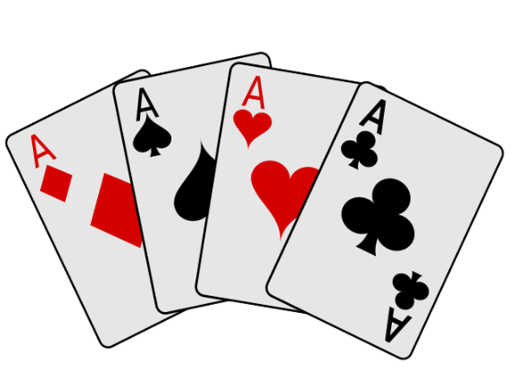
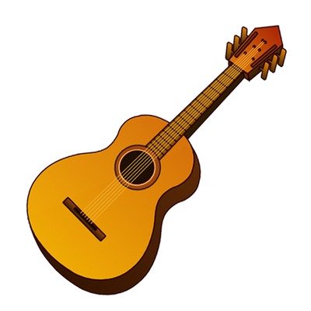
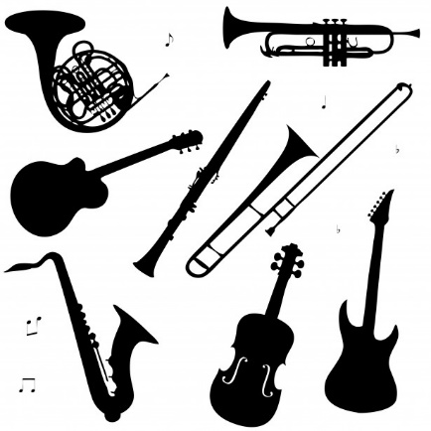
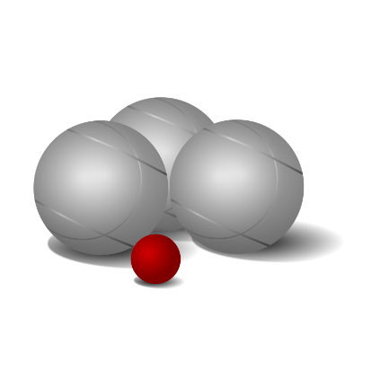
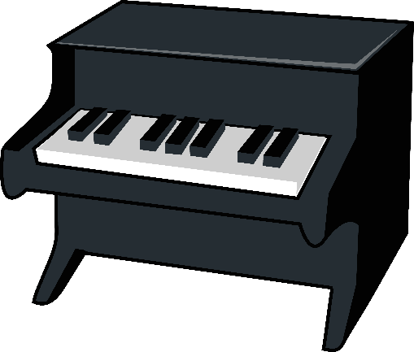
Vocabulaire
lire / parler
la carte
le foot(ball)
la guitare
l’instrument (m)
la pétanque
le piano
Notes:
Timing: 2 minutes
Aim: checking written comprehension of this week’s new vocabulary
Procedure:
1. Bring up the pictures and words. Teacher says the French, students repeat.
2. Highlight that, although many of the words look similar to the English equivalents, they are pronounced differently.
Note: Teacher can provide a brief explanation of pétanque as a type of bowls game. It will be explored further in the next activity.
Word frequency of new vocabulary (1 is the most frequent word in French): carte1 [955], foot(ball) [2602], guitare [>5000], instrument [1650], pétanque [>5000], piano [4967]
Source: Londsale, D., & Le Bras, Y. (2009). A Frequency Dictionary of French: Core vocabulary for learners London: Routledge.

Slide 26
Vocabulaire
lire / parler
la carte
le foot(ball)
la guitare
l’instrument (m)
la pétanque
le piano
Notes:
Timing: 1 minute
Aim: checking pronunciation of this week’s new vocabulary
Procedure:
1. Bring up the words one by one, for students to pronounce chorally without teacher support.

Slide 27
Vocabulaire
écouter
1
2
3
5
a)
3
b)
1
c)
4
5
6
2
d)
6
e)
4
f)
Notes:
Timing: 3 minutes
Aim: checking aural comprehension of this week’s new vocabulary
Procedure:
1. Click the numbers to play the audio.
2. Students write the letter for the word they hear.
3. Click to reveal the answers.
Transcript:
la guitare
l’instrument
le foot
le piano
la carte
la pétanque

Slide 28
Vocabulaire
écrire
la carte
le foot(ball)
la guitare
un instrument
la pétanque
le piano
Notes:
Timing: 3 minutes
Aim: checking written recall of this week’s new vocabulary
Procedure:
1. The pictures disappear one by one. Students write the word for the missing image.
2. Click to reveal the answers.

Slide 29
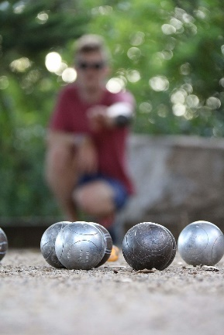
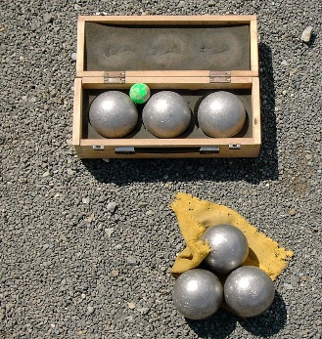
Les vacances
lire
Amir dit ses histoires de vacances à Océane. Complète les phrases.
Ma saison préférée, c’est l’été . Pendant les vacances, je passe mon temps dehors. Chaque jour, Noura frappe à la porte de ma chambre, et nous allons au parc pour jouer à la pétanque avec la famille. La pétanque, c’est une tradition qui vient de Provence, la région près de Nice. Si on vient d’ ici , la pétanque est dans son cœur !
[1] ___
[2] ___
[3] ___
[4] ___
[5] ___
[6] ___
[7] ___
[8] ___
[9] ___
cœur
été
frappe
ici
pendant
pour
saison
si
temps
Notes:
Timing: 5 minutes
Aim: checking written comprehension of this week’s revisited vocabulary
Procedure:
1. Students write 1-9 and choose which word can fill the gap.
2. Click to reveal the answers.
3. The text can also be translated into English.
Word frequency of revisited vocabulary (1 is the most frequent word in French): saison [1667], été [623], pendant [89], temps [65], frapper (à) [745], pour2 [10], si1 [34], là [109], cœur [568],
Source: Londsale, D., & Le Bras, Y. (2009). A Frequency Dictionary of French: Core vocabulary for learners London: Routledge.
Word frequency of cognates used (1 is the most frequent word in French): compléter [2034], région [241]
Source: Londsale, D., & Le Bras, Y. (2009). A Frequency Dictionary of French: Core vocabulary for learners London: Routledge.
Image attribution:
Par Brunobuisson — Travail personnel, CC BY-SA 4.0, https://commons.wikimedia.org/w/index.php?curid=81872264
Domaine public, https://commons.wikimedia.org/w/index.php?curid=1372253

Slide 30
Using the preposition ‘de’
grammaire
We already know that à changes to aux before plural nouns with les:
Je vais…
The preposition de changes to des before plural nouns with les:
C’est près…
This is different from the article des, which means ‘some’ (eg. Il y a des caisses).
singular noun:
plural noun:
au collège
aux collèges
___
à la caisse
aux caisses
___
du collège
des collèges
de la caisse
des caisses
Notes:
Timing: 2 minutes
Aim: recapping the plural contracted form of à + definite article, introducing the plural contracted form of de + definite article

Slide 31
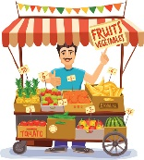
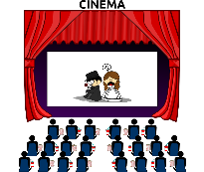
C’est où ?
écouter
Amir donne des directions à Océane.
Où sont les choses ?
Écris a ou b.
 | a | b
 | a | b
1
6
2
7
3
8
4
9
5
10
Notes:
Timing: 6 minutes for 2 slides
Aim: practising aural recognition of the plural contracted form of de + definite article
Procedure:
1. Click the numbers to play the audio. The ends of the sentences are obscured by beeps.
2. Students write 1-8 and choose ‘a’ to complete the sentence with a singular noun, or ‘b’ to complete the sentence with a plural noun.
3. Answers and full audio (without beeps) are provided on the next slide.
Transcript:
C’est à gauche des […].
C’est à droite du […].
C’est loin de l’[…].
C’est près de la […].
C’est à côté de la […].
C’est loin des […].
C’est à gauche des […].
C’est à côté du […].
C’est à droite des […].
C’est près des […].

Slide 32
C’est où ?
Réponses
écouter
Amir donne des directions à Océane.
Où sont les choses ?
Écris a ou b.
 | a | b
 | a | b
1
6
2
7
3
8
4
9
5
10
Notes:
Procedure:
1. Click the numbers to play the full audio without beeps.
2. Click to reveal the answers.
3. English translations can also be elicited.
4. Attention can be drawn to the pronunciation of des with and without liaison by re-playing items 9 and 10.
Transcript:
C’est à gauche des maisons.
C’est à droite du marché.
C’est loin de l’église.
C’est près de la poste.
C’est à côté de la banque.
C’est loin des ponts.
C’est à gauche des cafés.
C’est à côté du cinéma.
C’est à droite des plages.
C’est près des hôtels.

Slide 33
Prepositions with ‘jouer’
grammaire
The same preposition can be translated into English in different ways, or not at all!
We already know some verbs that can be followed by the preposition à:
Je demande au professeur.
I ask the teacher.
The verb jouer can be followed by the preposition à or the preposition de.
We use à for playing a sport or game, and de for playing an instrument:
Je joue au foot.
I play football.
Je parle à la fille.
Je pense à l’été.
I’m speaking to the girl.
I think about summer.
Je joue du piano.
With jouer à / jouer de, the prepositions are not translated.
I play the piano.
Notes:
Timing: 2 minutes
Aim: recapping verbs taking à, introducing jouer à + sport / game and jouer de + instrument

Slide 34
Qui fait quoi ?
lire
Océane apprend les activités préférées de ses amis au collège.
Qui fait quoi ? Écris a ou b.
 |  | a | b
1. | Marc joue aux... | cartes | instruments
2. | Yann joue au... | foot | piano
3. | Julien joue de la.. | pétanque | guitare
4. | Il joue bien de l’... | ordinateur | instrument
5. | Laura joue aussi des... | ordinateurs | instruments
6. | Pablo joue à l’... | ordinateur | guitare
7. | Lilia joue à la... | pétanque | guitare
8. | Salhia joue du... | foot | piano
Notes:
Timing: 5 minutes
Aim: practising written recognition of jouer à + sport / game and jouer de + instrument
Procedure:
1. Write 1-8 and choose ‘a’ or ‘b’ to complete the sentence
2. Click to reveal the answers.
3. English translations can also be elicited.

Slide 35
Asking Questions
grammaire
As you know, there are three ways to ask questions in French:
1) intonation: raise the pitch of your voice at the end of the sentence
Tu joues au foot ?
2) inversion: swap the order of the subject and the verb
Joues-tu au foot ?
3) est-ce que: add est-ce que to the beginning of the sentence
Est-ce que tu joues au foot ?
Notes:
Timing: 2 minutes
Aim: recapping question formation using intonation, inversion and est-ce que
Note: Teacher to highlight the symbols used to demonstrate each question type – these will be used as prompts in the speaking activity that follows.

Slide 36
Qui aime faire quoi ? (A)
parler
Amir parle de sa famille. Qui aime faire quoi ? Lisez le texte ensemble !
Person A
Chaque semaine, mon père joue au …
… cartes / pétanque ensemble. Ma mère n’aime pas ça. Elle veut jouer au …
… Monopoly / piano le week-end. Elle joue très bien ! À l’école, elle apprend jouer de la …
… percussions (f pl) / trompette (f) pour jouer dans l’orchestre aussi. Ma mère pense que c’est une bonne idée. Elle ne joue pas d’ …
… violon (m) / clarinette (f), mais c’est un instrument difficile. Mon chien Apollon, il aime jouer aussi. Il joue très bien au …
… piano / rugby (m) aussi !
Notes:
Timing: 8 minutes Aim: To recognise and produce prepositions à and de in various forms, and to connect them with relevant nouns. This activity includes some cognate and near cognate sports and instruments so that students can extend their knowledge beyond the vocabulary in the set. Procedure: 1. Person A reads sentence 1, person B then using the preposition to complete the sentence choosing from the options they have been given.
2. Continue until the dialogue is complete.
3. Check answers on slide 39. Oral translation of content.
Word frequency of cognates used (1 is the most frequent word in French): tennis [3867], console [>5000], entier [455], flûte [>5000], cool [>5000], saxophone [>5000], orchestre [4600], percussions [>5000], trompette [>5000], rugby [>5000] Source: Jones, R.L. & Tschirner, E. (2006). A frequency dictionary of German: core vocabulary for learners. Routledge

Slide 37
Qui aime faire quoi ? (B)
parler
Amir parle de sa famille. Qui aime faire quoi ? Lisez le texte ensemble !
Person B
… tennis (m) / console (f) avec ses amis. Le week-end, ils jouent aux …
… Cluedo / guitare avec la famille entière ! Ma sœur Noura, elle n’aime pas le Cluedo. Elle préfère jouer du …
… flûte (f) / saxophone (m) aussi. C’est cool – elle joue dans un orchestre ! Je veux apprendre jouer des …
… instrument / flûte (f). Elle veut jouer du …
... foot / pétanque dans le jardin et il aime jouer du …

Slide 38
Qui aime faire quoi ?
Réponse
parler
Chaque semaine, mon père joue au tennis (m) avec ses amis. Le week-end, ils jouent aux cartes ensemble. Ma mère n’aime pas ça. Elle veut jouer au Cluedo avec la famille entière ! Ma sœur Noura, elle n’aime pas le Cluedo. Elle préfère jouer du piano le week-end. Elle joue très bien ! À l’école, elle apprend jouer de la flûte (f) aussi. C’est cool – elle joue dans un orchestre ! Je veux apprendre jouer des percussions pour jouer dans l’orchestre aussi. Ma mère pense que c’est une bonne idée. Elle ne joue pas d’ instrument. Elle veut jouer du violon, mais c’est un instrument difficile. Mon chien Apollon, il aime jouer aussi. Il joue très bien au foot et il aime jouer du piano aussi !

Slide 39
Qui fait quoi ? (A)
parler
Demande si ton / ta partenaire fait les activités et donne des réponses.
 |  | ? | A | B
1.
2.
3.
 |  | ? | A | B
4.
5.
6.
(sing.)
Notes:
DO NOT DISPLAY
Optional additional speaking activity
Timing: 7 minutes
Aim: practising oral production of jouer à + sport / game and jouer de + instrument
Procedure:
1. Partner A asks Partner B a yes/no question about each activity using the question type indicated in the ‘?’ column (using the rolecard on this slide).
2. Partner B answers with ‘oui’ / ‘non’ according to the response in the ‘B’ column (using the rolecard on the next slide). At more advanced levels, students could be encourages to respond in full affirmative or negative sentences.
3. Partner A makes a tick or cross in the ‘B’ column.
4. Partners swap roles. Continue until the tables are complete.
5. Answers are provided on the réponses slide, after a follow-up writing activity.

Slide 40
Qui fait quoi ? (B)
parler
Demande si ton / ta partenaire fait les activités et donne des réponses.
 |  | ? | B | A
1.
2.
3.
 |  | ? | B | A
4.
5.
6.
(sing.)
Notes:
DO NOT DISPLAY

Slide 41
Qui fait quoi ?
Réponses
écrire
Parle à ton/ta partenaire. Faites-vous des activités similaires ?
Écris des phrases en français avec je et il / elle.
Use linking words like aussi and mais to compare your activities.
Partenaire A:
Je ne joue pas à la pétanque.
Je joue aux cartes.
Je ne joue pas du piano.
Je joue de la guitare.
Je joue d’un / de l’instrument.
Je ne joue pas au foot.
Partenaire B:
Je joue au foot.
Je ne joue pas de la guitare.
Je joue aux cartes.
Je joue du piano.
Je ne joue pas à la pétanque.
Je ne joue pas de l’ / d’instrument.
Notes:
Timing: 7 minutes
Aim: practising written production of jouer à + sport / game and jouer de + instrument
Procedure:
1. Students write sentences comparing the activities they and their partner do. Encourage the use of linking words.
2. Click to reveal the answers for each partner (note that question 5 can take a definite or indefinite article, depending on interpretation of the question).
Word frequency of cognates used (1 is the most frequent word in French): similaire [2632]
Source: Londsale, D., & Le Bras, Y. (2009). A Frequency Dictionary of French: Core vocabulary for learners London: Routledge.

Slide 42
Qui fait quoi ?
parler / écrire
Trouve une personne dans la classe qui fait chaque activité. Écris des phrases.
 |  | qui ?
1.
2.
3.
 |  | qui ?
4.
5.
6.
(pl.)
Notes:
Alternative / optional extension activity
Timing: 10 minutes
Aim: practising oral and written production of jouer à + sport / game and jouer de + instrument
Procedure:
1. Students ask each other questions to find one person in the class who does each activity. (Teacher can call out the method of question formation, perhaps varying for each question at advanced levels).
2. Students write one sentence for each activity with the person they found.

Slide 43
Gaming Grammar
Gaming Grammar
Relevant mini game(s):
Prepositions (to the): Gender (Prepositions)
Questions: Subject-verb inversion (Question formation)
Notes:
This slide links to Gaming Grammar login screen. The appropriate mission can then be selected from the menu page.
Students will progress through the game at their own rate; teachers should use the teacher interface to check progress. This will help to inform future lesson planning.

Slide 44
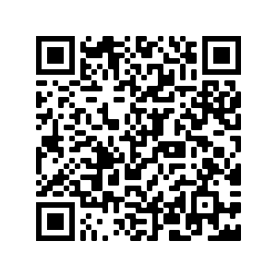
Devoirs
Vocabulary Learning Homework (Y8, Term 1.2, Week 7)
Audio file
Audio file QR code:
Quizlet link
In addition, revisit: Y8 Term 1.2 Week 3
Y8 Term 1.1 Week 2
Notes:
The answer sheet for the 8.1.2.7 vocabulary learning homework is here: https://resources.ncelp.org/concern/resources/cf95jc173?locale=en

